Slide 1
Путешествие по Самаре

Slide 2
Самарская лука
Самара расположена на левом, возвышенном берегу Волги, там, где великая русская река создала природную излучину, ее так и называют – Самарская Лука.

Slide 3
Река Волга огибает Жигулевские горы

Slide 4
Самара
Современная Самара - один из самых больших городов России, по численности населения занимает шестое место после Москвы

Slide 5
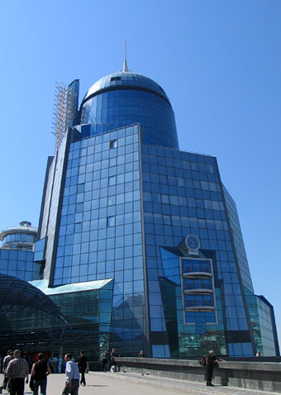
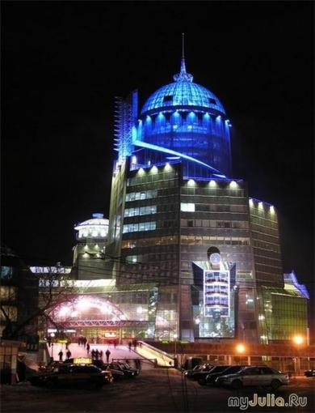
Мы рады встретить гостей Самары на красивом Железнодорожном вокзале

Slide 6
Реки города Самары
Волга
Сок

Slide 7
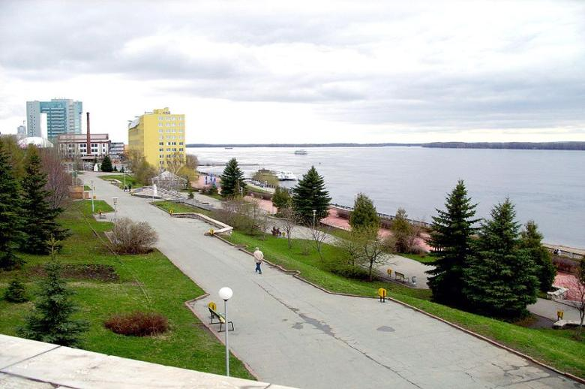
Гости города могут часами любоваться величественным теченьем Волги, благо в их распоряжении – огромная, протяженностью пять километров, гранитная набережная – великолепный памятник ландшафтного искусства.

Slide 8
В городе изобилие великолепных музеев, театров, выставочных залов, библиотек, дворцов , домов культуры, филармония.

Slide 9
Филармония

Slide 10
Театр драмы имени Горького

Slide 11
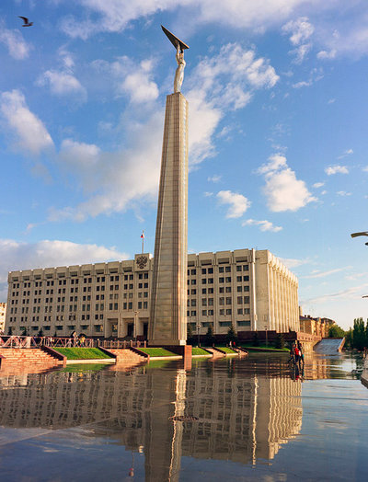
Монумент Славы

Slide 12
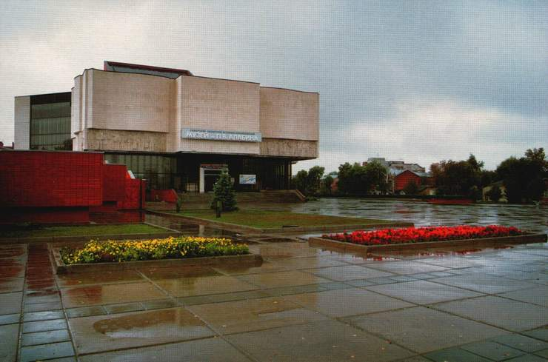
Музей имени П. В. Алабина

Slide 13
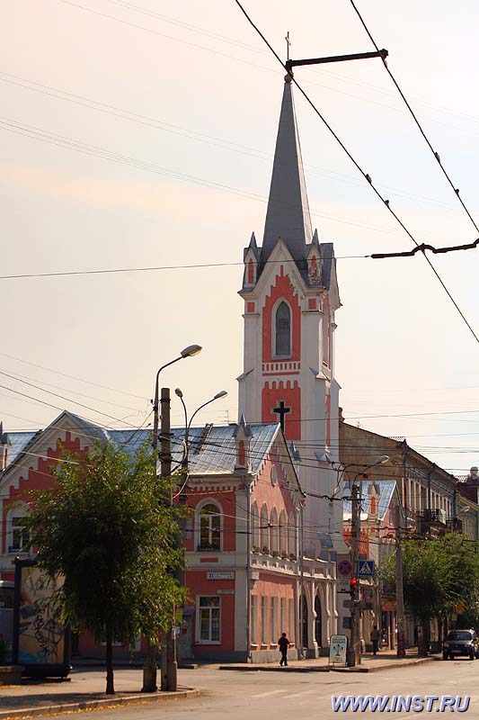
Лютеранская кирха

Slide 14
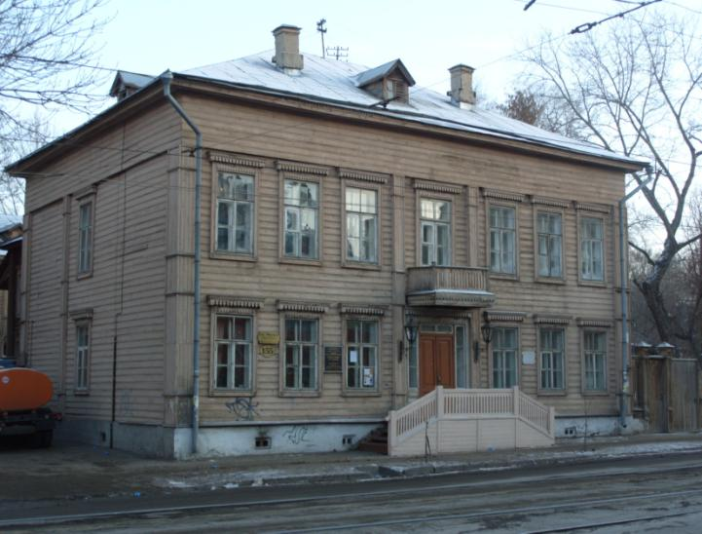
Музей- усадьба А. Н. Толстого

Slide 15
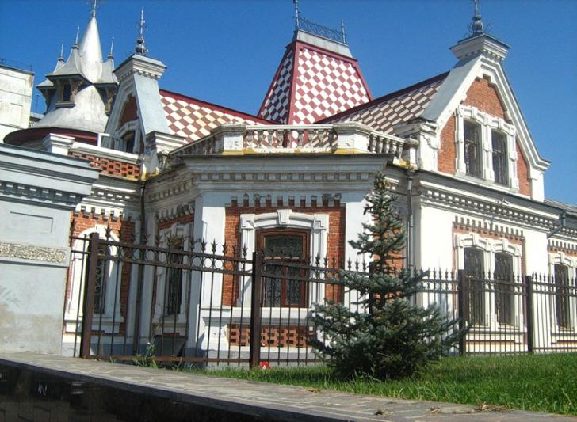
Особняк инженера И. А. Клодта

Slide 16
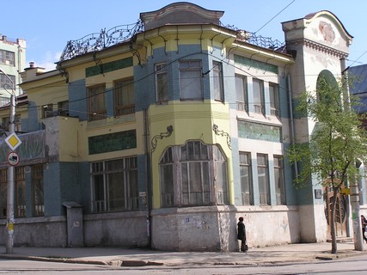
Особняк купчихи А. П. Курлиной

Slide 17
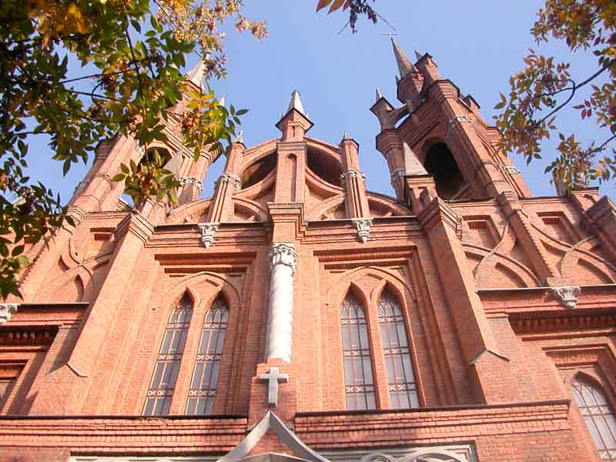
Католический костел

Slide 18
В Самаре есть красивые места, где можно отдохнуть.

Slide 19
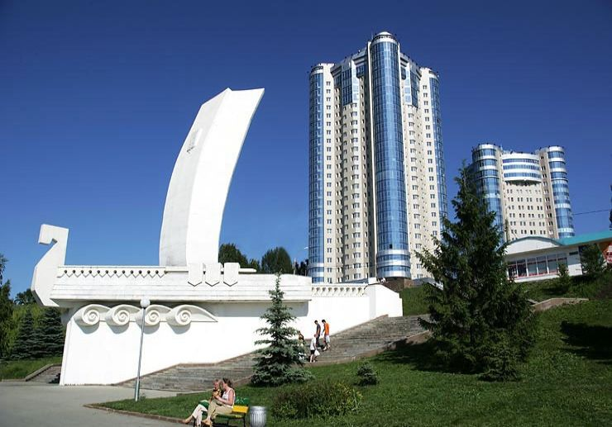
Ладья на Набережной

Slide 20
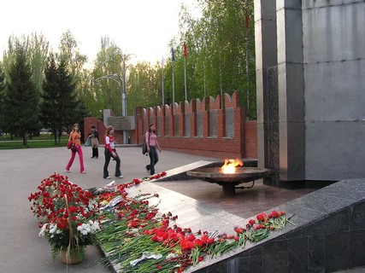
Парк Победы

Slide 21
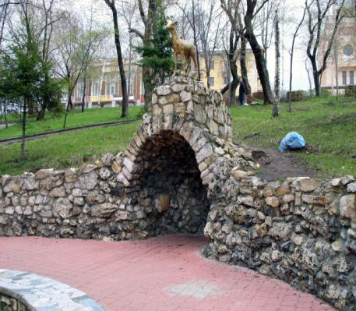
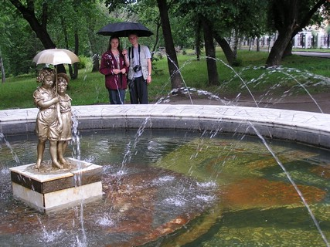
Струковский сад

Slide 22
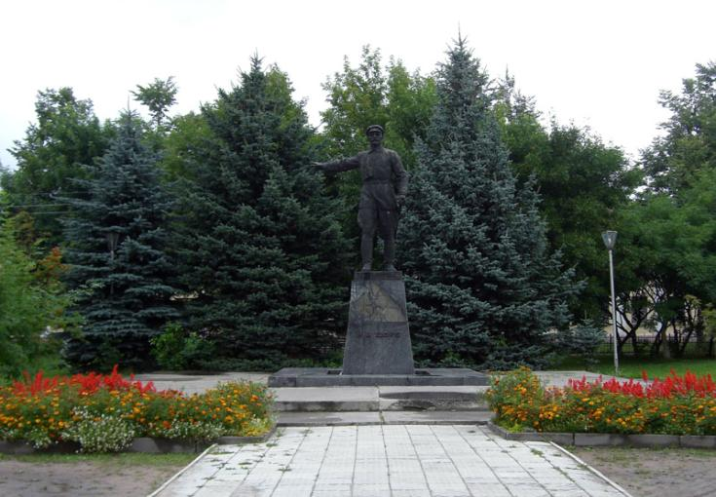
Парк Щорса

Slide 23
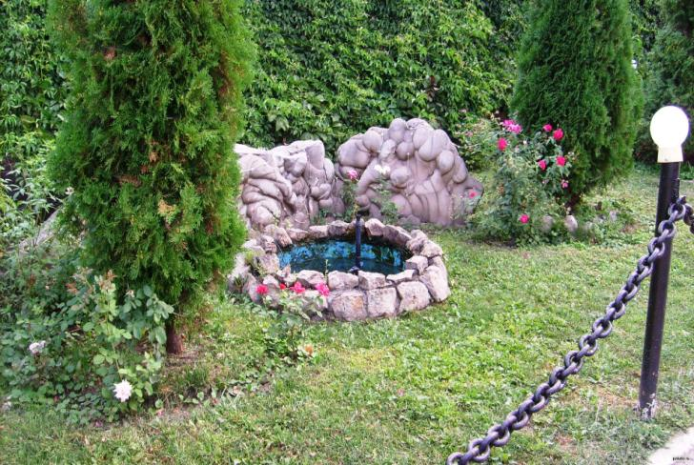
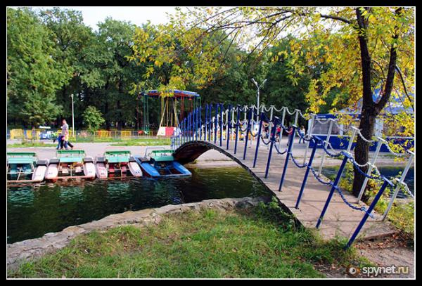
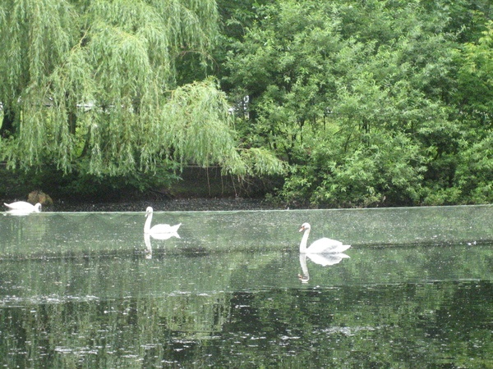
Парк Гагарина

Slide 24
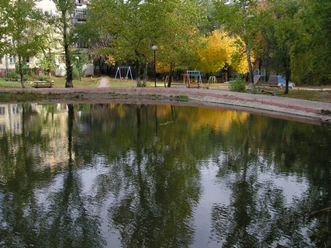
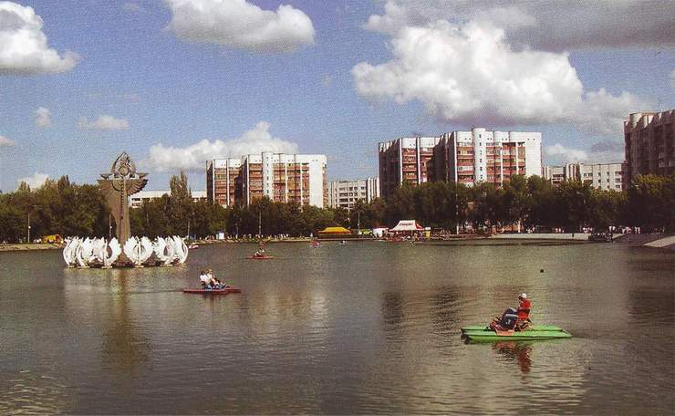
Парк Металлургов

Slide 25
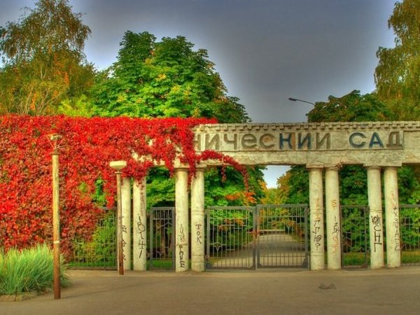
Ботанический сад

Slide 26
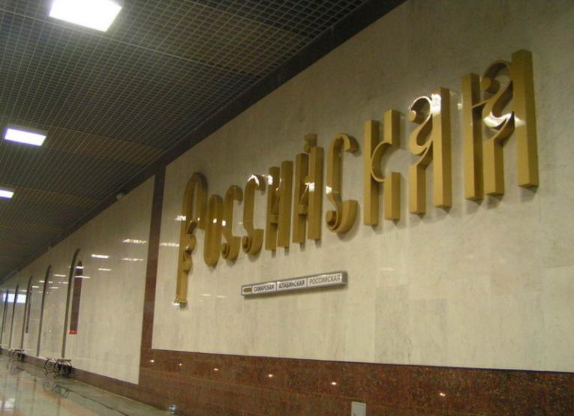
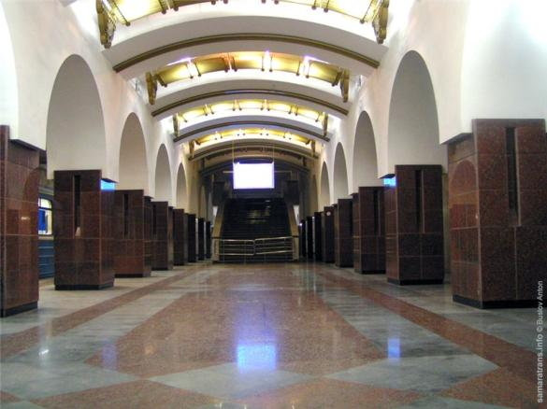
Самарский метрополитен

Slide 27
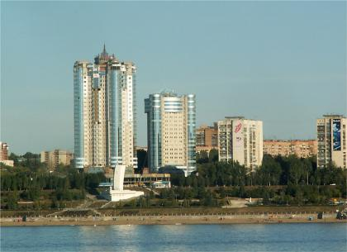
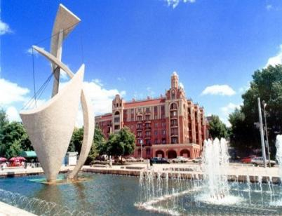
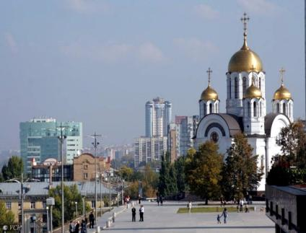
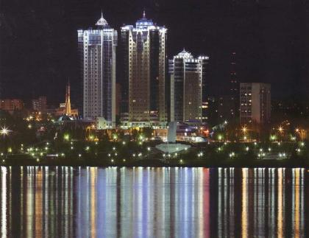
Конец

